Slide 2
มารยาทการกราบและการไหว้
Manners for polite expressions

Slide 3
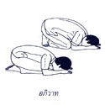
การกราบ (อภิวาท)
Kraab abhivat
Manner to express respect to (a high personage, aged relatives, priests, or images), we put both hands together to the forehead and bend forward resting the hands on the floor
เป็นการแสดงความเคารพอ่อนน้อมถ่อมตนสูงสุดกว่า กิริยาอาการแสดงความเคารพทั้งหลายทั้งในทางโลก และทางธรรม
www.kalyanamitra.org

Slide 4
การกราบพระรัตนตรัย
Manner to Express Respect to Triple Gems

Slide 5
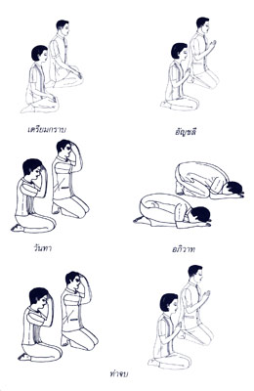
การกราบพระรัตนตรัย “เบญจางคประดิษฐ์ “
นิยมกราบแบบเบญจางคประดิษฐ์ ซึ่งประกอบด้วยองค์ ๕ คือหัวเข่า ๒ ฝ่ามือ ๒ หน้าผาก ๑
ให้จรดลงแนบกับพื้น และกราบ ๓ ครั้ง
Benjanga pradit
Sitting and bowing whole body with both knees, palms, and forehead touching the floor then sit up and repeat gesture 3 times.
www.kalyanamitra.org

Slide 6
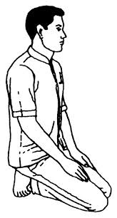
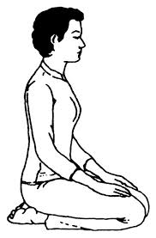
การเตรียมกราบ
(Manner to express respect to the Tripple Gems)
First, get ready by sitting with Angel posture , rest both hands above the knees.
โดยอุบาสกนั่งท่าเทพบุตรและอุบาสิกานั่งท่าเทพธิดา วางมือทั้งสองไว้บนหน้าตัก
www.kalyanamitra.org

Slide 7
๒. กราบ ซึ่งมีจังหวะปฏิบัติ ๓ จังหวะ คือ
จังหวะที่ ๑ “อัญชลี” คือ ยกมือขึ้นประนมระหว่างอก
2. Follow by a 3 step gesture
Step 1 Anjali
www.kalyanamitra.org
Placing hands at the heart level.

Slide 8
จังหวะที่ ๒ “วันทา” คือ ยกมือขึ้นประนม โดยให้นิ้วหัวแม่มือทั้งสองอยู่ระหว่างคิ้วปลายนิ้วชี้จรดหน้าผาก
Step 2 Wantha
Raising both palms with thumbs between eyebrows , and index Fingers at forehead
www.kalyanamitra.org

Slide 9
จังหวะที่ ๓ “อภิวาท” คือ หมอบกราบลงให้หน้าผากจรดพื้น ในระหว่างฝ่ามือทั้งสองวางฝ่ามือแบราบลงแนบกับพื้นห่างกันหนึ่งฝ่ามือ สำหรับอุบาสกนิยมให้ข้อศอกทั้งสองต่อกับเข่าทั้งสอง ส่วนอุบาสิกานิยมให้ข้อศอกทั้งสองขนาบเข่า
Step 3 Abhivat
www.kalyanamitra.org
Bowing with forehead touching the floor between the palms. Men rest elbows close to knees and women, elbows around knees.

Slide 10
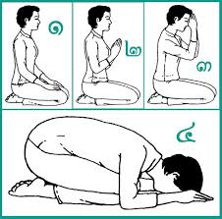
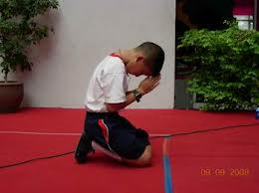
๓. เงยหน้าขึ้น อยู่ในท่านั่งคุกเข่า แล้วปฏิบัติตามจังหวะเดิม ๑-๒-๓-๔ จนครบ ๓ ครั้ง
3. Sit up straight on knees then repeat the steps 3 times.
www.kalyanamitra.org
๔. ยกขึ้นจบ เมื่อเงยหน้าขึ้นครั้งที่ ๓ จึงเสร็จพิธี
4. Place hands at forehead after the third time to end .
swis.act.ac.th

Slide 11
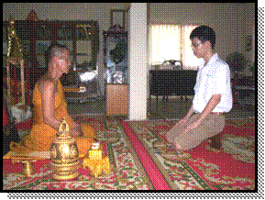
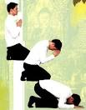
สำหรับการกราบพระภิกษุสงฆ์ต้องคุกเข่าทั้ง ๒ ข้างลง แล้วเดินเข่าเข้าไปได้ระยะใกล้พอสมควรจึงนั่งคุกเข่าลงกราบ แล้วเดินเข่าถอยหลังออกมาเล็กน้อย จากนั้นยืนขึ้นเดินถอยเฉียงออกไป
Manner to express respect or to greet the priests.
Must walk on the knees, keep a proper distance away from the priest then bend down to perform “kraab”, and walk back on the knees a few steps, then stand up and walk toward the side.
ชลออ่าน
http://mathayom.brr.ac.th/~alluser/arunee/002/01_lesson_buddha.htm#2

Slide 12
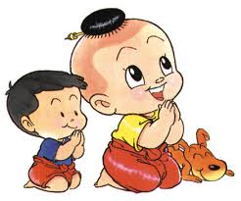
การกราบพระรัตนตรัย ๓ ครั้ง มีจุดมุ่งหมายว่า
Expression of respect to the Tripple Gems has 3 meanings.
ครั้งที่ ๑ เป็นการระลึกถึงคุณของพระพุทธ
1. Respecting Buddha
ครั้งที่ ๒ ระลึกถึงคุณของพระธรรม
www.seesketch.com
2. Respecting Dharmma
ครั้งที่ ๓ เป็นการระลึกถึงคุณของพระสงฆ์
3. Respecting Sangkha

Slide 13
วัตถุประสงค์ของการกราบ ๓ ลักษณะ คือ
3 reasons of “kraab”
ยิ่งกราบยิ่งเมื่อย เป็นการกราบตาม ๆ กันไม่รู้วัตถุประสงค์ชัดเจน
“Just do it” without knowing why
ยิ่งกราบยิ่งงมงาย เช่น กราบขอหวย
“Make a wish” hoping to be rewarded
www.seesketch.com
ยิ่งกราบยิ่งมีปัญญา คือ กราบเพื่อระลึกถึงคุณพระรัตนตรัย
“Respect the wisdom” thinking of the thoughts from the Tripple Gems.

Slide 14
การกราบบุคคล
Manner of Expression Respecting persons

Slide 15
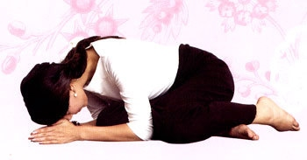
การกราบบุคคล
Expressing respect to persons
การกราบบุคคลจะกระทำเฉพาะผู้มีอาวุโสมาก
เช่น บิดา มารดา ครูบาอาจารย์ที่มีอายุสูง
โดยกราบไม่แบบมือนิยมกราบเพียงครั้งเดียว
Acting to elderly persons: parents and faculty members
Fingers up and all together – once
http://www.driver-manager.org/wai_sawasdee.htm

Slide 16
มีวิธีปฏิบัติดังนี้
๑. นั่งพับเพียบแบบเก็บเท้าตะแคงตัวด้านข้าง ไปทางบุคคลที่จะกราบนั้น
How to do:
1. Sit in front of the person, and keep feet to your side,
http://www.driver-manager.org/wai_sawasdee.htm

Slide 17
๒. หมอบลงกับพื้น พร้อมกับวางแขนขวาลงกราบกับพื้นตลอด ครึ่งแขนจากข้อศอกถึงมือตั้งสันมือขึ้นวางแขนซ้ายลงคู่กับแขนขวา มือทั้งสองแนบชิดแบบประนมมือให้ศอกขวาอยู่ข้างลำตัวศอกซ้ายต่อเข่าขวา
2. Bend down, with arms touching the floor raising the sides of hands up together, keeping the elbows close to the body.
http://www.driver-manager.org/wai_sawasdee.htm

Slide 18
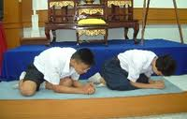
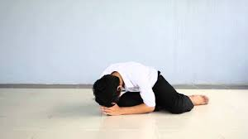
๓. ก้มศรีษะลงให้หน้าผากจรดสันมือ ปลายนิ้วชี้อยู่ระหว่างคิ้ว อย่ายกหัวแม่มือขึ้นมารับหน้าผากเป็นอันขาด และให้กราบเพียง ๑ ครั้ง เรียกการกราบแบบนี้ว่า กราบลงศอกแล้วเงยหน้าขึ้นอยู่ในท่านั่งพับเพียบ หรืออยู่ในท่าหมอบแล้วแต่กรณี
Bend the head, forehead touching side of hands, only the index fingers between eyebrows and not thumbs – practice one time and sit up straight or keep on bending with face up.
ชลออ่าน
http://www.driver-manager.org/wai_sawasdee.htm

Slide 19
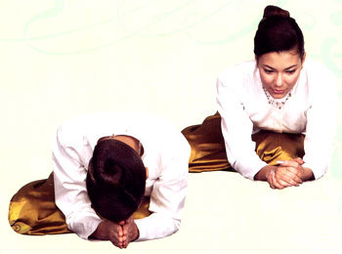
๔. เมื่อลุกขึ้นจากการหมอบ ใช้วางแขนทั้งสองข้างราบกับพื้น ยกส่วนสะโพกขึ้นก่อนแล้วยกตัวขึ้นตามคลานเข่าถอยหลังออกมาเล็กน้อย จึงลุกขึ้นยืนเฉียงออกมา อย่าหันหลังให้แล้วเดินออกมาจะเป็นกิริยาที่ขาดความเคารพ
4. Getting up by leaning arms on the floor, lifting hips, and the body, looking at the person while back walking on knees a few steps before get up and walk backward away. Turning back on respected persons and walk away is impolite.
ชลออ่าน
http://www.driver-manager.org/wai_sawasdee.htm

Slide 20
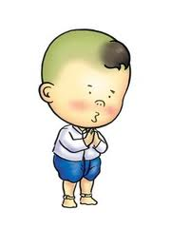
การไหว้ (นมัสการ)
Wai - Namaskarn

Slide 21
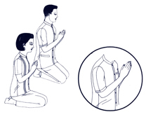
วิธีการประนมมือ
ยกมือทั้งสองขึ้นประกบกัน ตั้ง เป็นกระพุ่มมือประนมไว้ระหว่างอก ให้ปลายมือตั้งขึ้น ข้างบนนิ้วมือทั้งสองข้าง ทุกนิ้วแนบชิดสนิทกัน อย่าให้เหลื่อมล้ำกันอย่าให้กางห่างออกจากกัน ข้อศอกทั้งสองแนบชิดชายโครง (ดังรูป)
Pranom wai
http://www.kalyanamitra.org
Join both hands together properly at the heart level with end of fingers up and close together nicely and both elbows close to waist.
ชลออ่าน

Slide 22
วิธีการประนมมือ (ต่อ)
การประนมมือนี้เป็นกิริยาอาการที่แสดงความเคารพพระรัตนตรัย จึงนิยมทำด้วยความเรียบร้อยตั้งใจไม่นิยมปล่อยให้นิ้วมืองอหงิก นิยมตั้งกระพุ่มไว้ระหว่างอกเอียงกับลำตัวประมาณ ๔๕ องศา ไม่ยกให้สูงจรดคางหรือจรดปาก ไม่ปล่อยปลายมือให้ตกต่ำลงมาวางอยู่ที่ท้องหรือวางไว้ที่หน้าตักหรือหัว เข่า
To express respect to the Tripple Gems, intentionally to be the most polite manner. Fingers placed together at the heart level bending away from the body about 45 degree and not up to the chin nor mouth, and not so low as the waist nor laps nor knees.
http://www.kalyanamitra.org
ชลออ่าน

Slide 23
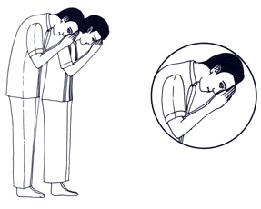
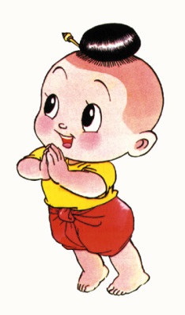
การไหว้พระรัตนตรัย
นิยมแสดงความเคารพพระรัตนตรัยด้วยการไหว้เมื่อนั่งเก้าอี้หรือยืนอยู่
มีวิธีการทำดังนี้ คือ
๑. ประนมมือไว้ระหว่างอก
Manner of Expression to respect the Tripple Gems
http://www.kalyanamitra.org
Normally standing and sitting on chairs
1. Hands together at heart level.

Slide 24
การไหว้พระรัตนตรัย
๒. ยกมือประนมขึ้นพร้อมกับก้มศรีษะลงเล็กน้อย ให้นิ้วหัวแม่มือทั้งสองอยู่ระหว่างคิ้ว ให้ปลายนิ้วชี้ จรดหน้าผาก ทำเพียงครั้งเดียว แล้วลดมือลงตามเดิม
2. Hands up a little and bow head until thumbs stay between the eyebrows and index fingers touching forehead. Practice once and put hands down.
http://www.kalyanamitra.org

Slide 25
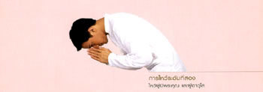
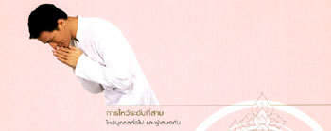
การไหว้บุคคล
(Respecting different persons)
การไหว้ซึ่งกันและกันนั้น นิยมปฏิบัติเพื่อความเหมาะสมแก่ชั้น และวัยของบุคคลนั้น ๆ มี ๓ แบบ คือ
3 ways to pay respect to different groups of persons, properly.
การไหว้บุคคลผู้มีอายุมากกว่า
(เป็นผู้ใหญ่มากกว่า)
1. Elder persons.
2. Persons with same age.
๒. การไหว้บุคคลผู้มีอายุเสมอกัน
๓. การไหว้บุคคลผู้มีอายุน้อยกว่า
3. Junior persons.
ชลออ่าน
http://www.driver-manager.org/wai_sawasdee.htm

Slide 26
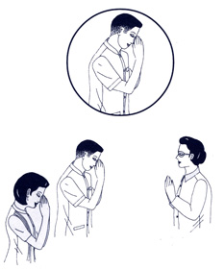
๑. การไหว้บุคคลผู้มีอายุมากกว่า (เป็นผู้ใหญ่มากกว่า)
สำหรับผู้น้อยปฏิบัติต่อผู้ใหญ่ โดยถือหลักมีชาติกำเนิดสูงกว่า มีคุณธรรมความดีได้รับยกย่องให้เป็นผู้ปกครอง บังคับบัญชา และมีอายุแก่กว่าตน
1. Elder persons.
Senior and elder persons are respected by junior persons for their native background, working position, and well-honored performances, in general.
http://www.kalyanamitra.org
ชลออ่าน

Slide 27
๑. การไหว้บุคคลผู้มีอายุมากกว่า (เป็นผู้ใหญ่มากกว่า)
การไหว้นิยมยกกระพุ่มมือขึ้นไหว้ ให้ปลายนิ้วชี้อยู่ระหว่างคิ้ว นิ้วหัวแม่มือทั้งสองอยู่บนดั้งจมูกพร้อม กับก้มศรีษะน้อมตัวลงพองาม สายตามองดูท่านด้วยความเคารพอ่อนน้อมถ่อมตน
“Wai” by putting hands up together with fingers between eyebrows and thumbs on nose tips, bowing gently and humbly looking at the person with polieness.
http://www.kalyanamitra.org

Slide 28
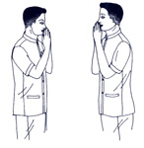
๒. การไหว้บุคคลผู้มีอายุเสมอกัน
นิยมยกมือกระพุ่มขึ้นไหว้ ให้ปลายนิ้วชี้อยู่ที่ดั้งจมูก นิ้วหัวแม่มือทั้งสองอยู่ที่คางก้มศรีษะ เล็กน้อยสายตามองกันและกันด้วยความหวังดีปราถนาดีต่อกัน
2. Persons with same age
Hands together with end of fingers at nose tip, thumbs at chin level, bow and look at each other friendly.
http://www.kalyanamitra.org

Slide 29
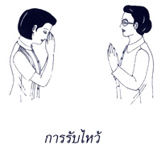
๓. การไหว้บุคคลผู้มีอายุน้อยกว่า
สำหรับผู้ใหญ่รับไหว้ผู้น้อย นิยมยกกระพุ่มมือขึ้นประนมอยู่ระหว่างอกหรือที่หน้าให้ปลาย นิ้วชี้อยู่ที่ตั้งจมูกปลายนิ้วอยู่ที่ดั้งจมูกปลายนิ้วหัวแม่ มืออยู่ที่คางสายตามองดูผู้ไหว้ ด้วยความปราถนาดี
3. Junior persons.
For the elder persons when greeted by the junior persons, in return, one puts hands at the heart level, fingers at nose tip with thumbs at the chin level and look at the person kindly.
http://www.kalyanamitra.org
ชลออ่าน

Slide 30
Thank You

